Slide 1
Project tas
Handtas

Slide 2
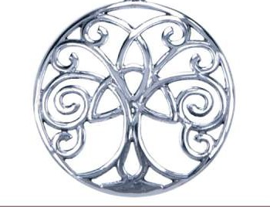
inhoud
eisen
Concept
Aanzichten
binnenkant

Slide 3
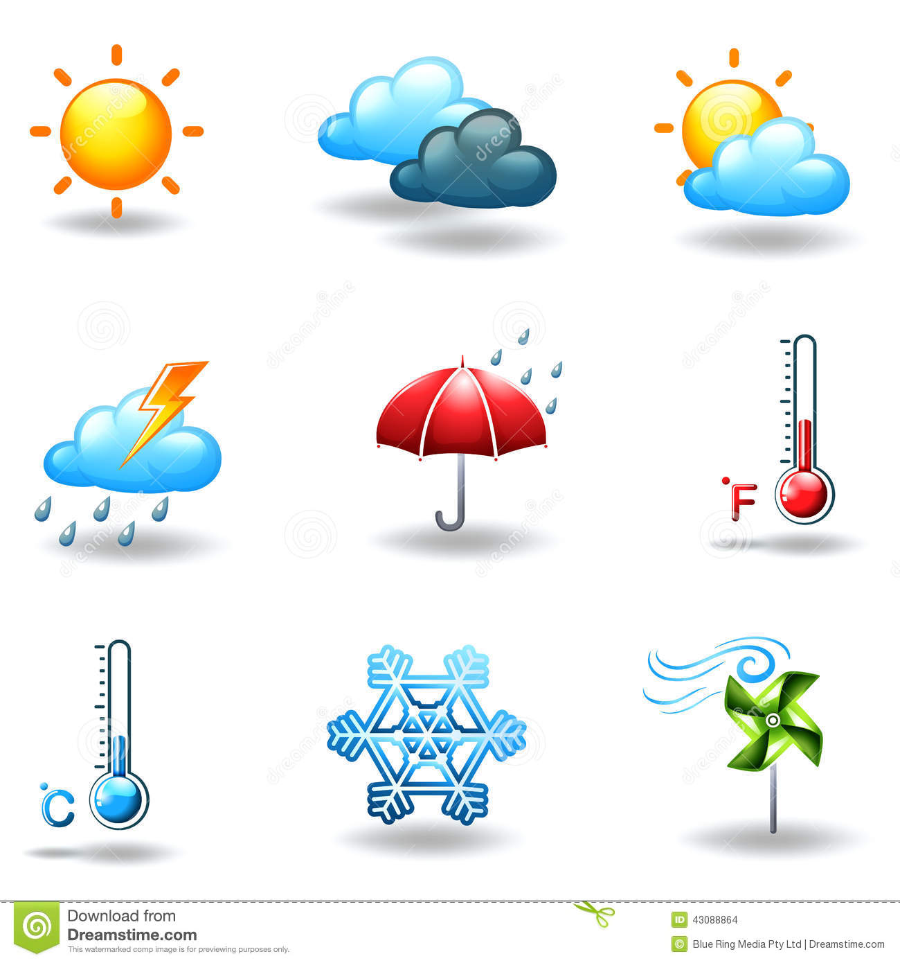
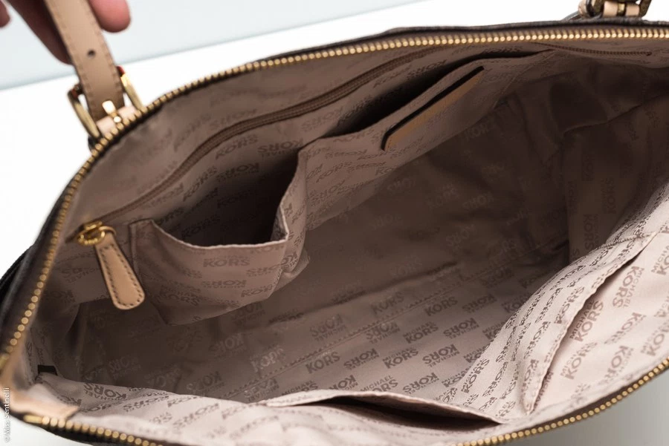
eisen
Weersomstandigheden, zoals regen en sneeuw
Binnen vakken
Praktisch hengsel

Slide 4
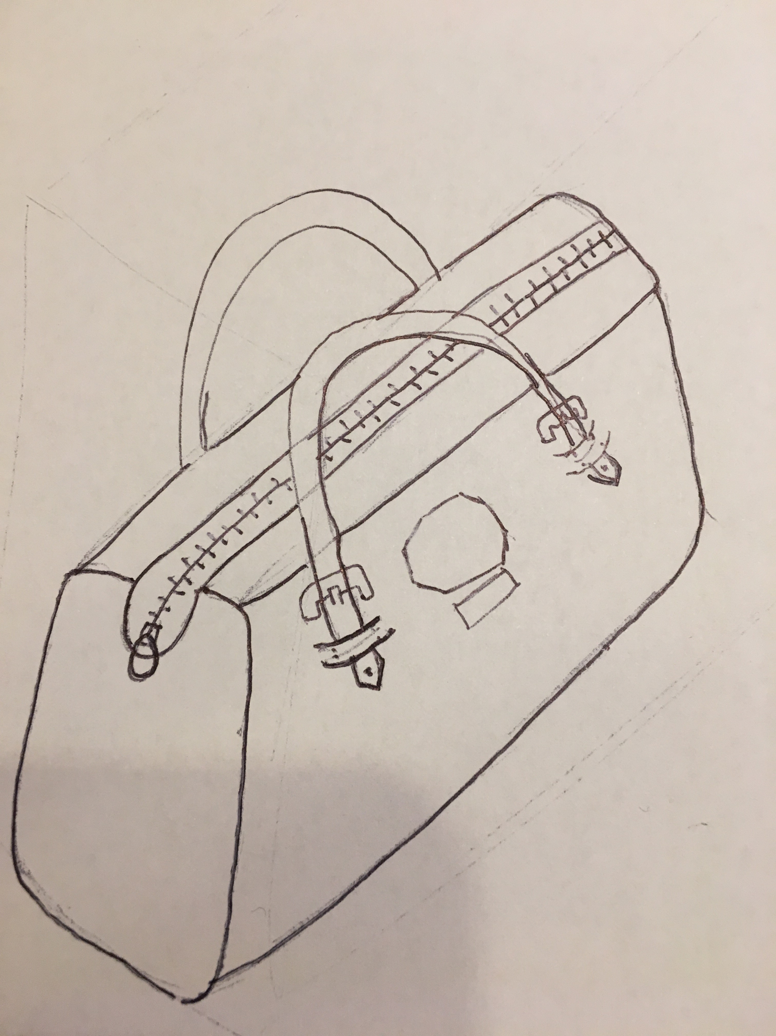
concept

Slide 5
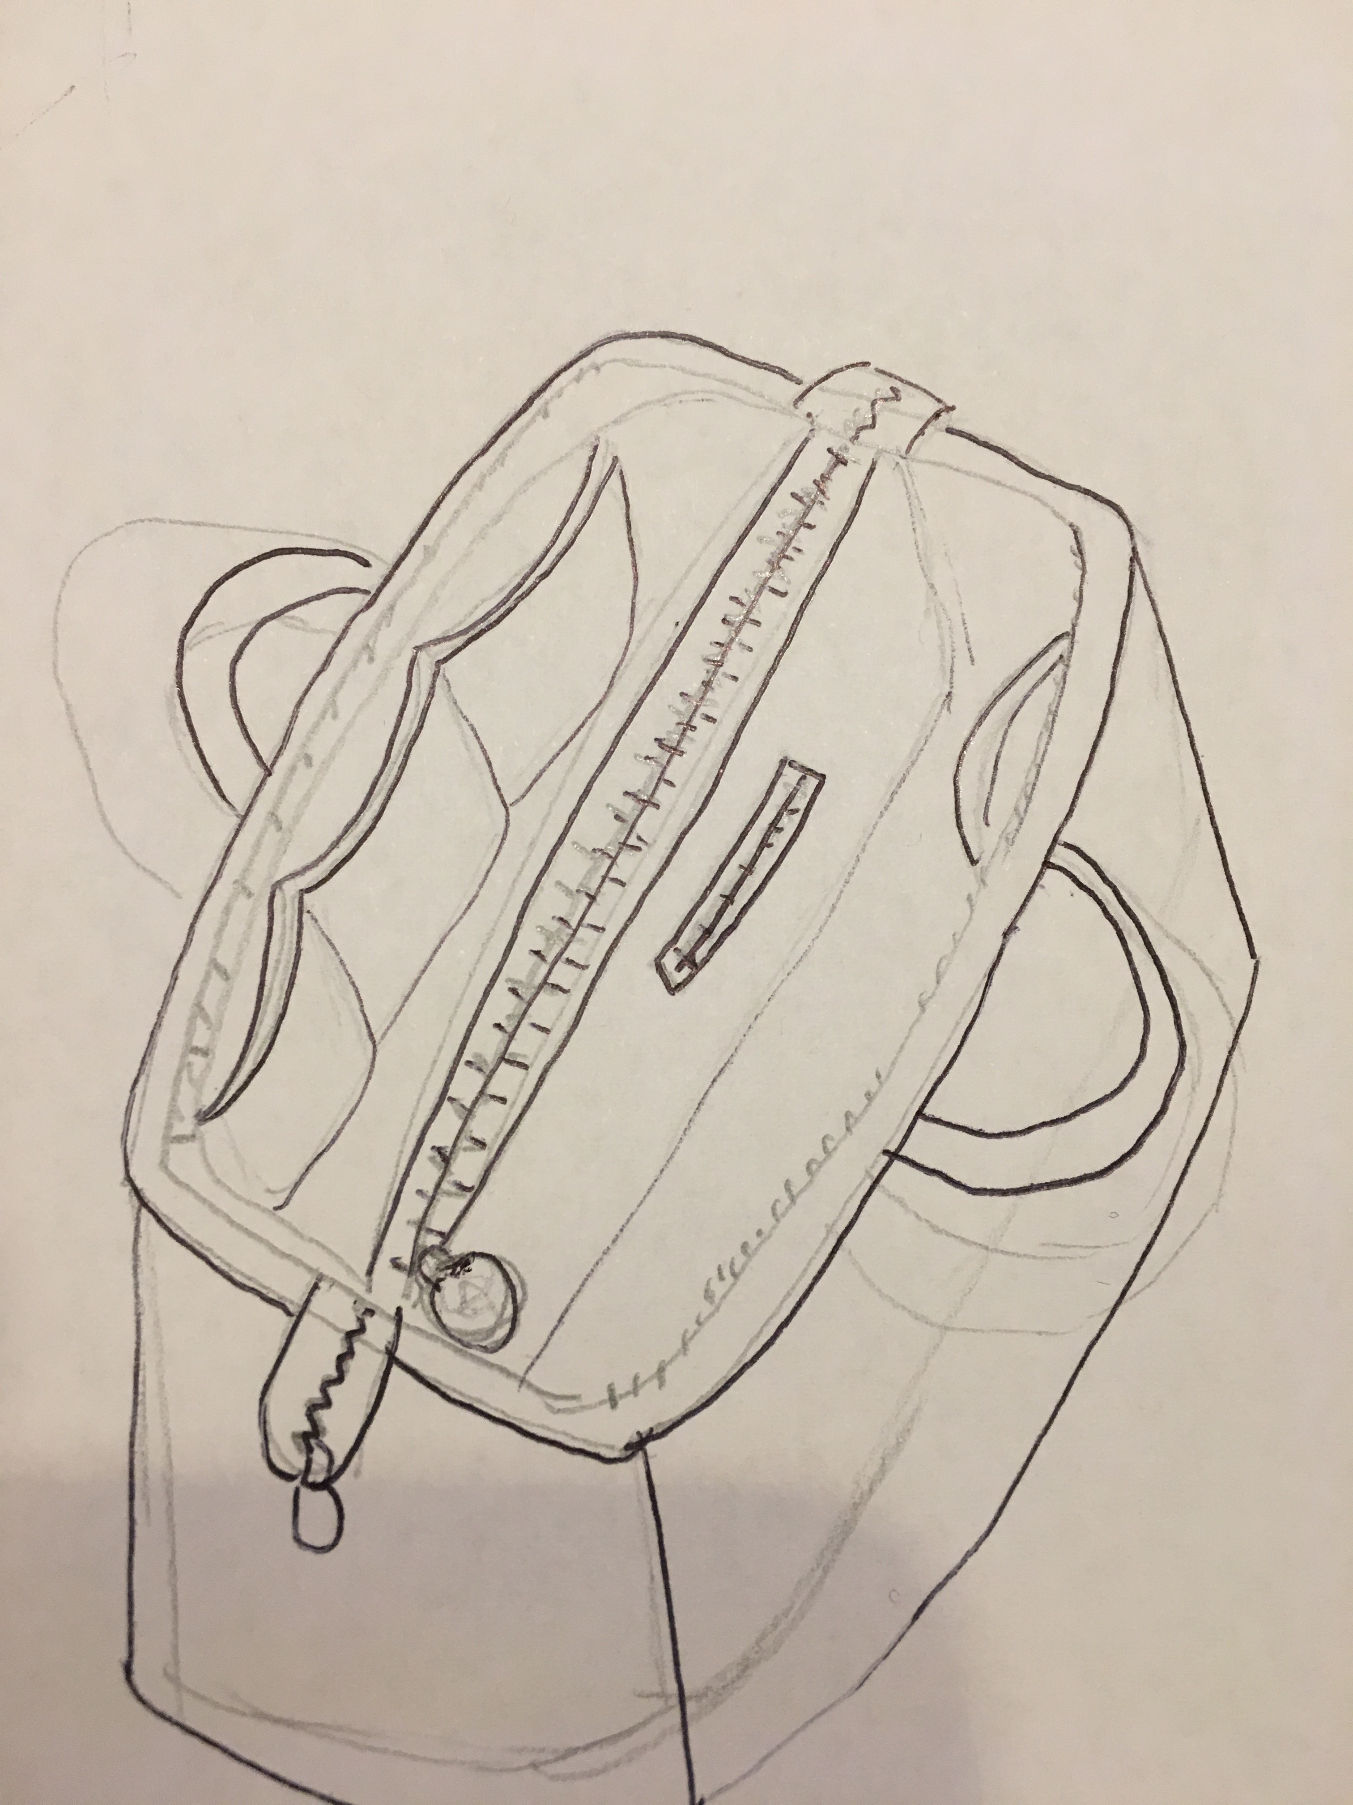
binnenkant
Handige vakken
Rits en zonder rits

